Slide 1
Garden Preserver
Дориана Петкова и Георги Динев
11д клас, ППМГ „Акад. Н. Обрешков“

Slide 2
Основни етапи в реализирането на проекта​
Проучване за реализирани вече подобни проекти;
Съставяне на база данни;
Разработване на дизайн и различни компоненти;
Създаване на изкуствен интелект;
Тестване и отстраняване на грешки​​;
Подготвяне на презентация;
Представяне на проек.

Slide 3
Ниво на сложност - Проблеми и предизвикателства по време на разработката
Измисляне на идеята;
Имплементиране на AI технология в проекта - Rule-based AI system;
Разработване на дизайн.

Slide 4




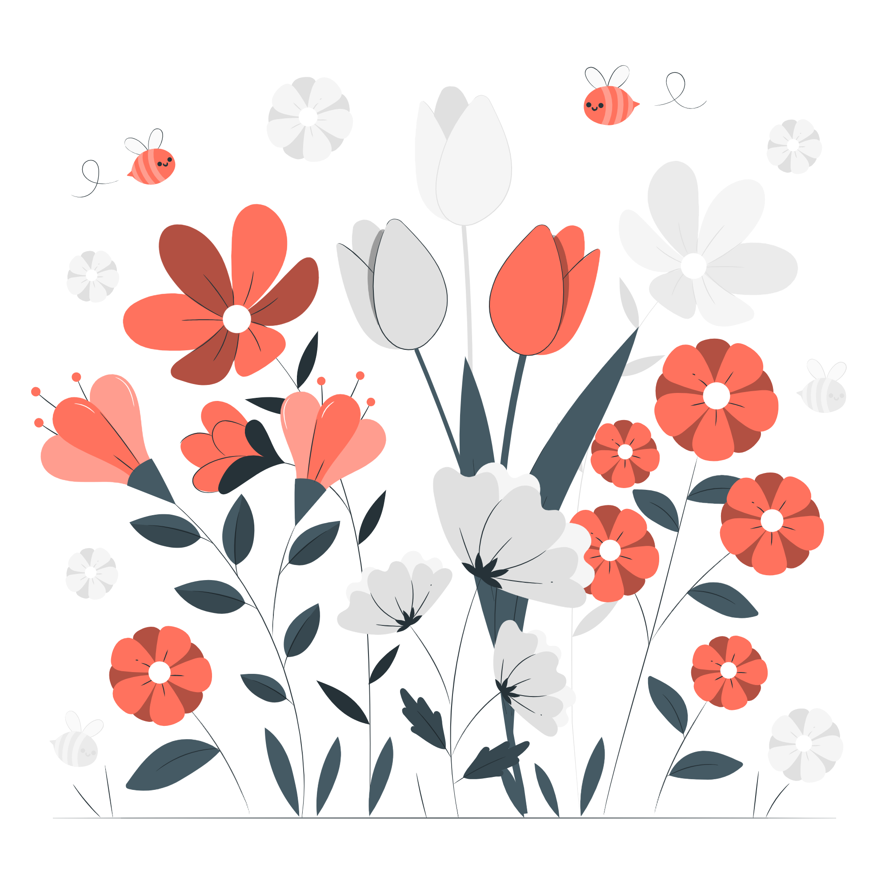



Реализация​

Slide 5
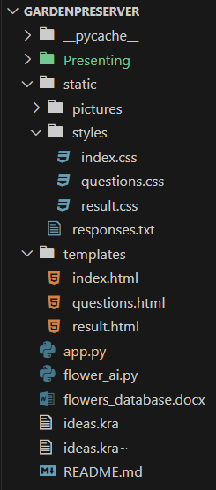
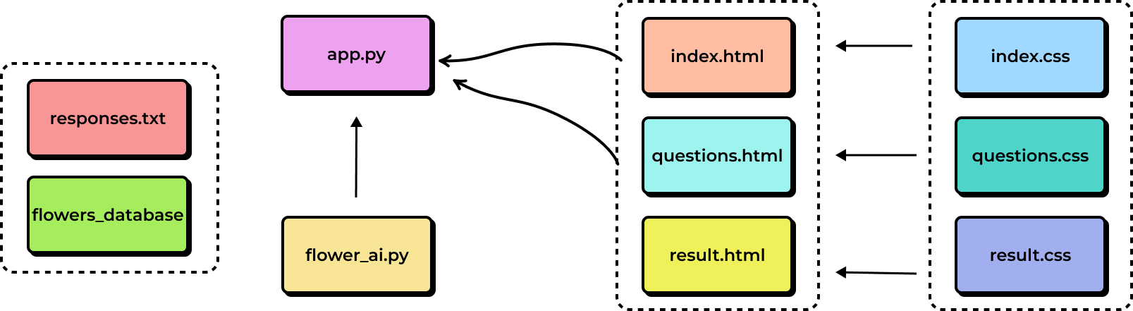
Структура

Slide 6
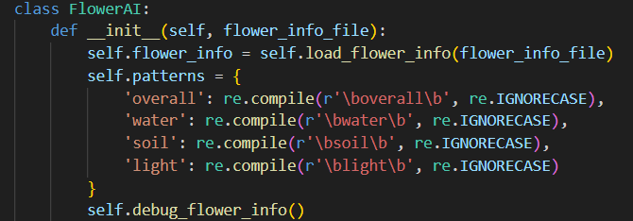
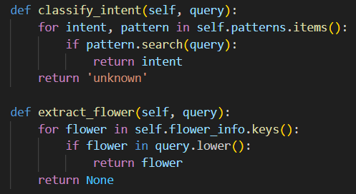
Нашият AI

Slide 7
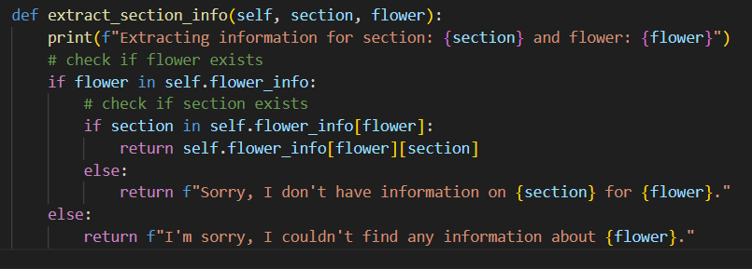
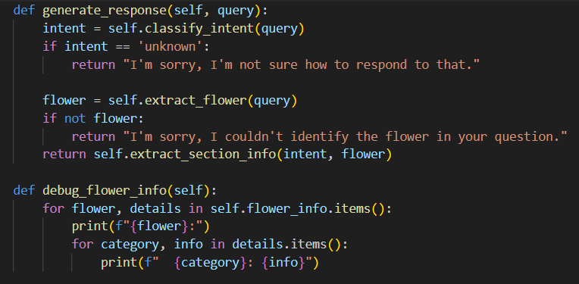
Нашият AI

Slide 8

Заключение
Подобренията, които може да направим:
Обогатяване на информацията, която предоставя сайта;
Подобрения в отношение на дизайна;
Развитие на изкуствения интелект;
Предоставяне достъп до базата данни за лесно ползване;

Slide 9
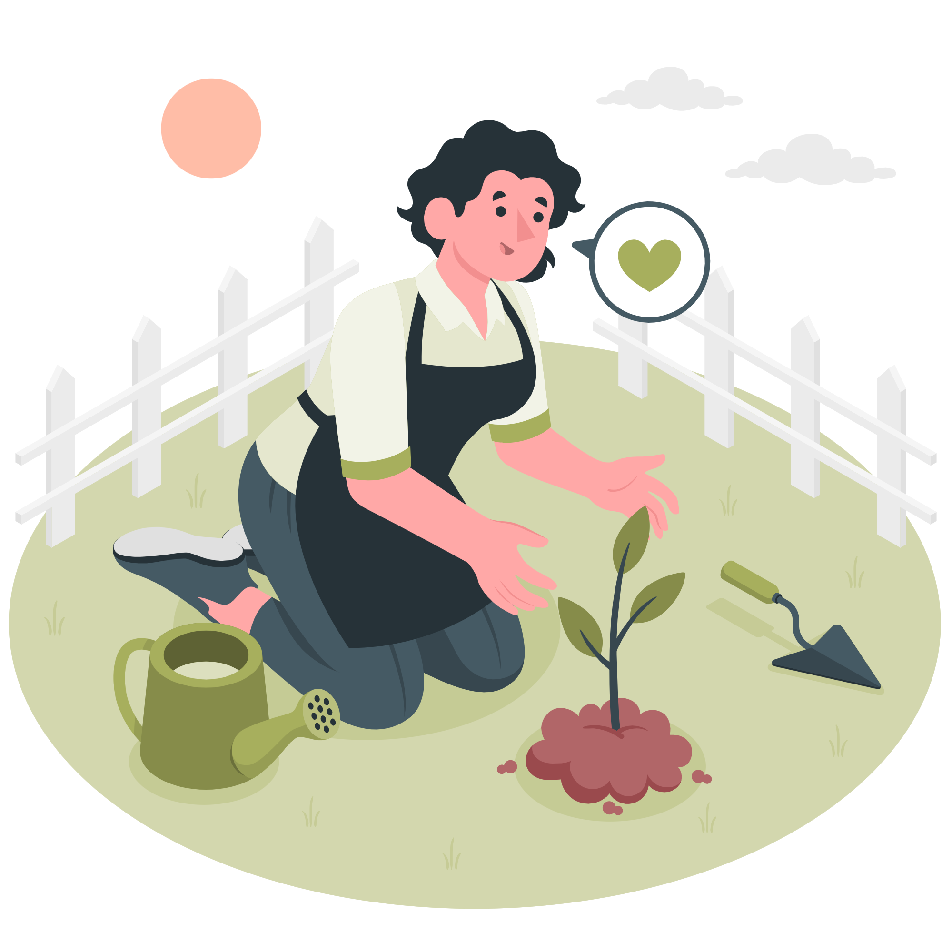
Демонстрация

Slide 10
Благодарим за вниманието!

